Slide 1
1章のストーリー
さやかは清原にデータから数値を予測する回帰手法について教える

Slide 2
回帰（1章）
p.11 3コマ目
回帰とは
教師あり学習問題
特徴から数値を予測する

Slide 3


単純な回帰問題
イベント当日の最高気温と参加者数の関係
回帰式
$$\hat{c}(x)$$
誤差
$$y$$
x₁
気温

Slide 4



やや複雑な回帰問題
イベント当日の最高気温・降水確率と参加者数の関係
y
参加者
$$y$$
誤差
$$\hat{c}(x)$$
回帰式
$\hat{c}$(x)=w₁ x₁ +w₂ x₂ + w₀
x₂
降水確率
x₁
気温

Slide 5
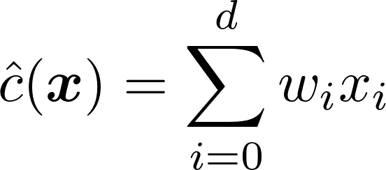
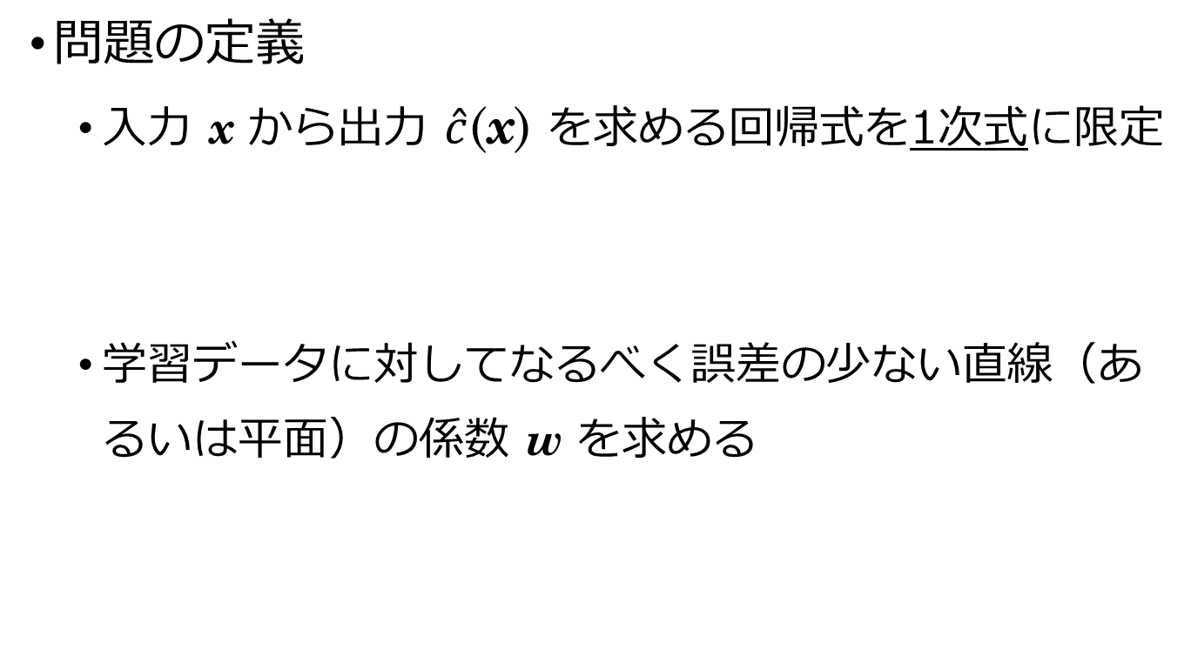
線形回帰
直線・平面
問題の定義
入力 x から出力 $\hat{c}$(x) を求める回帰式を1次式に限定
学習データに対してなるべく誤差の少ない直線（あるいは平面）の係数 w を求める
d : 特徴の次元数
x₀：0に固定

Slide 6
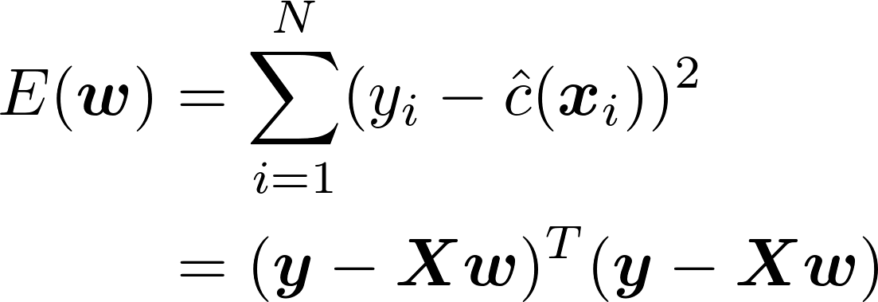
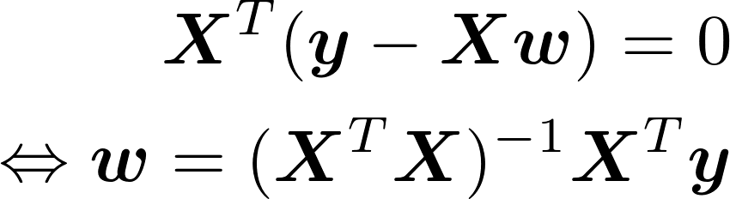
最小二乗法による解法
推定の基準：誤差の二乗和 E を最小化
Eが最小となるのは w で偏微分したものが0となるとき
N : 全データ数 y_{i} : 正解
X : 学習データを並べた行列
y : 正解を並べたベクトル
w : 係数を並べたベクトル
w が行列の計算
のみで求まる

Slide 7
正則化
過学習
最小二乗法は係数が線形であれば高次式でも適用可
特徴の次数を上げたり、特徴の次元数を増やしたりすると、複雑な回帰式で解を近似することになる
学習データだけに
当てはまる不自然な
回帰式が求まって
しまう
気温

Slide 8
正則化
過学習への対処
過学習した回帰式とは
⇒ 入力が少し動いただけで出力が大きく動く
⇒ 回帰式の係数 w が大きい
正則化
誤差が多少増えることと
引き換えにwを小さくする
p.23 3コマ目

Slide 9
Ridge回帰
係数wの2乗を正則化項として誤差の式に加える
全体的に係数が小さくなり、極端な値の変動がなくなる
正解に合わせて
こちらを小さく
しようとすると...
係数が
大きくなる
α : 誤差と正則化項の
バランス
係数の値を
小さくしす
ぎると...
正解から大きく
離れてしまう

Slide 10
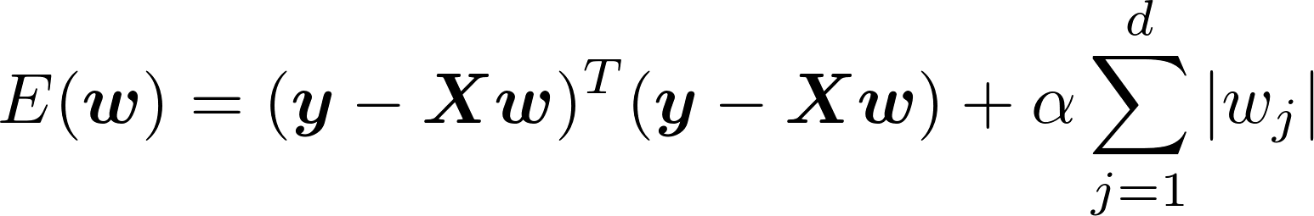
Lasso回帰
係数 w の絶対値を正則化項として誤差の式に加える
値が0となる係数が多くなり、出力に影響を与えている特徴を絞り込むことができる

Slide 11
回帰式の具体例
Bostonデータ
犯罪発生率、部屋数、立地など13の条件から不動産価格を推定
線形回帰
Ridge
Lasso
CRIM : -0.11
ZN : 0.05
INDUS : 0.02
CHAS : 2.69
NOX : -17.80
RM : 3.80
AGE : 0.00
DIS : -1.48
RAD : 0.31
TAX : -0.01
PTRATIO: -0.95
B : 0.01
LSTAT : -0.53
CRIM : -0.10
ZN : 0.05
INDUS : -0.04
CHAS : 1.95
NOX : -2.37
RM : 3.70
AGE : -0.01
DIS : -1.25
RAD : 0.28
TAX : -0.01
PTRATIO: -0.80
B : 0.01
LSTAT : -0.56
CRIM : -0.02
ZN : 0.04
INDUS : -0.00
CHAS : 0.00
NOX : -0.00
RM : 0.00
AGE : 0.04
DIS : -0.07
RAD : 0.17
TAX : -0.01
PTRATIO: -0.56
B : 0.01
LSTAT : -0.82

Slide 12
回帰の実用化事例
NEC
日配品（主に冷蔵が必要なもの）の需要予測
https://jpn.nec.com/ai/solution/value.html
健診結果予測シミュレーション
https://wisdom.nec.com/ja/technology/2018031501/index.html
心疾患リスクスコアの推定 [Ganz et al. 16]
血液中の1130種類のタンパク質から心疾患に関連する9種のタンパク質を特定
prognostic index = 16.61 − 1.55 × ANGPT2 + 1.22 × GDF8/11 − 2.12 × C7 + 2.64 × SERPINF2 − 0.57 × CCL18 −1.02 × ANGPTL4 − 1.43 × SERPINA3 − 0.72 × MMP12 − 0.59 × TNN13

